Slide 1
IZLET U ISTRU
Ivana Budimir

Slide 2
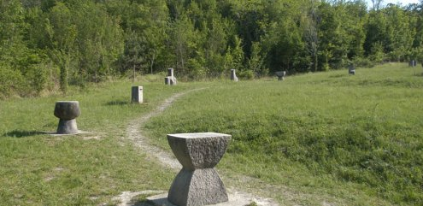
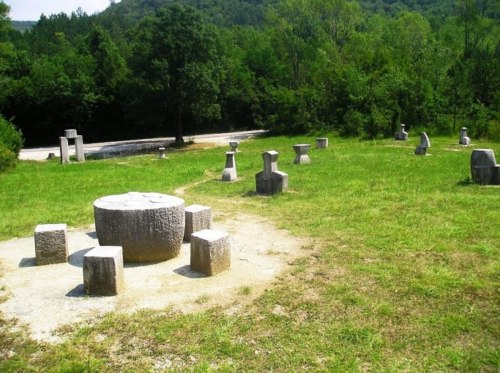
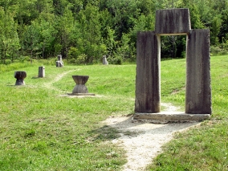
Aleja glagoljaša
Nalazi se duž ceste koja vodi od mjestašca Roča do najmanjeg grada na svijetu, Huma.
Mjesto Roč je od 13. stoljeća bio snažno središte glagoljaške pismenosti i književnosti.
Ukupna duljina aleje je sedam kilometara

Slide 3
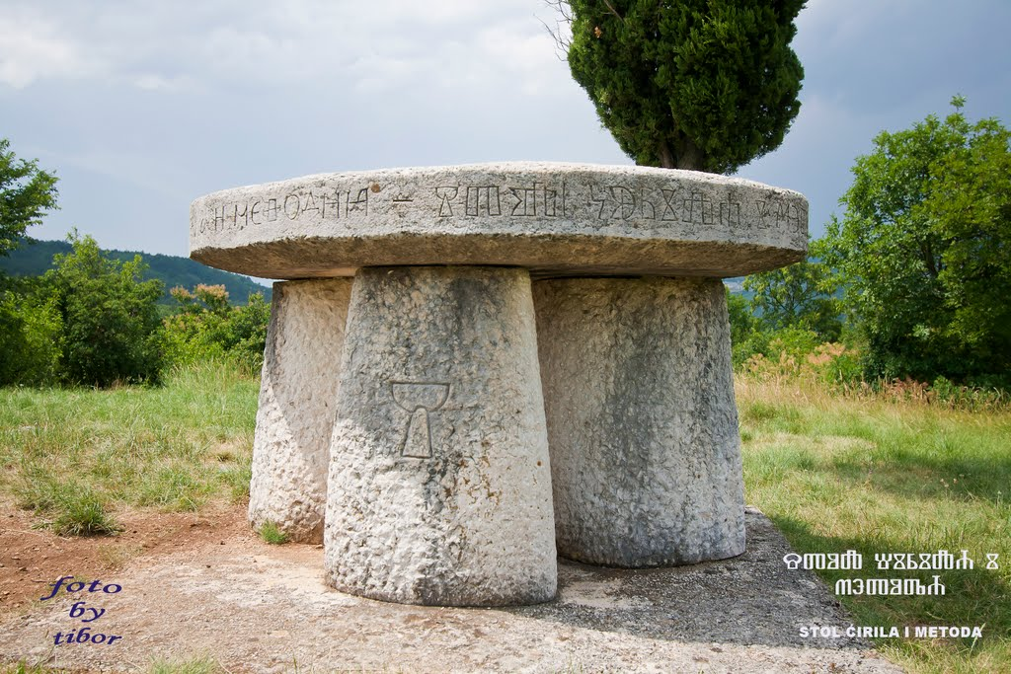
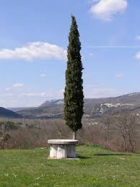
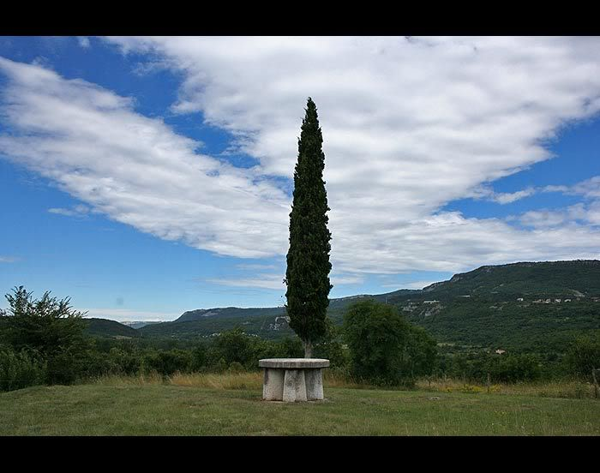
Stol Ćirila i Metoda

Slide 4
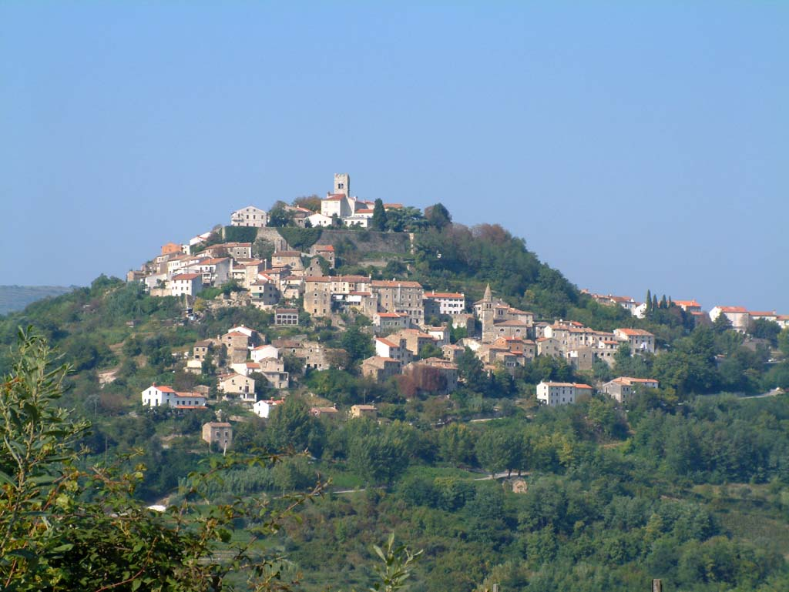
Motovun
Motovun (talijanski: Montona) općina je u Hrvatskoj, u Istarskoj županiji.
Najbolje je sačuvana srednjovjekovnaistarska utvrda, koja se razvila na vrhu strmog brežuljka.
U prapovijesnim vremenima, ilirska i keltska plemena gradila su svoje utvrde na mjestu današnjeg Motovuna.
Ime mu je također keltskog porijekla, a nastalo je od riječi Montona, što znači grad u gor.

Slide 5
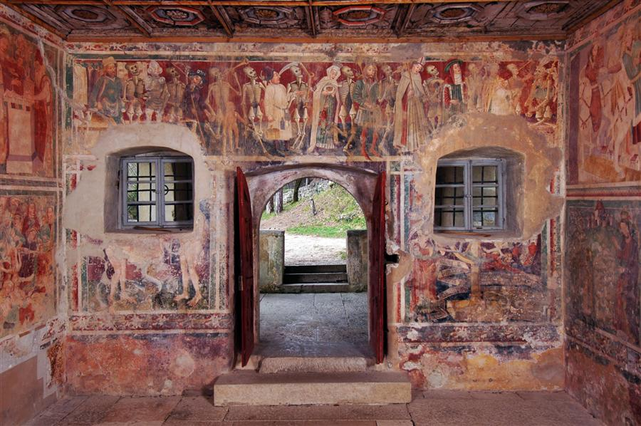
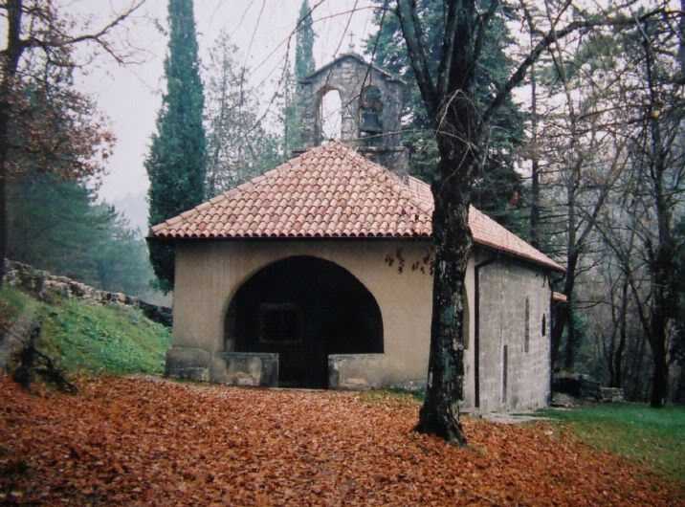
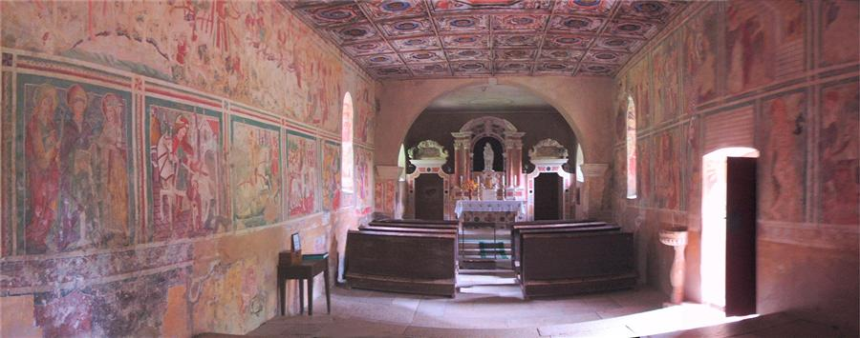
Beram
Beram je naselje u Republici Hrvatskoj, u sastavu Grada Pazina, Istarska županija.
U blizini se nalazi poznata jednobrodna grobljanska crkva sv. Marije na Škrilinah koja je podignuta u 13. stoljeću.

Slide 6
kraj
OVO MI JE BIO NAJBOLJI IZLET NA SVJETU I ZATO BIH JOŠ BAREM JEDANPUT HTIJELA POSJETITI ISTRU

